Slide 2
PLAN:
I. Définition
II.Types de réseaux sociaux
III.Impact des réseaux sociaux
IV. Conclusion

Slide 3
I.DÉFINITION

Slide 4
Réseau social (nom, masculin) : désigne un site internet ou une application mobile permettant de développer des interactions sociales, de se constituer un réseau de connaissances, d’amis ou de relations professionnelles, avec lequel on interagit en temps réel.

Slide 6
II. LES TYPES DE RÉSEAUX SOCIAUX

Slide 7
Nous pensons tous aux réseaux sociaux, et sans être un gestionnaire de communauté professionnelle, un gestionnaire de médias sociaux ou un professionnel du marketing en ligne, Facebook, Twitter ou Instagram nous viennent rapidement à l’esprit.

Slide 8
En faisant une liste des réseaux sociaux, on peut les regrouper en 2 grands groupes, une petite classification des réseaux sociaux pour avoir une vue d’ensemble de leurs
types :

Slide 9
Réseaux sociaux horizontaux:
SOCIAL
MEDIA

Slide 10
Il s’agit du type de réseaux sociaux généraux, où tout type d’utilisateur peut y entrer et y participer, sans avoir de caractéristiques communes a priori. Ce sont, par exemple, Facebook, Instagram ou Twitter.

Slide 11





Les réseaux sociaux verticaux:

Slide 12
Ici, c’est autre chose. Les utilisateurs cherchent ou ont des points communs, et ces réseaux sociaux servent un ou plusieurs objectifs spécifiques au niveau professionnel : emploi, réseautage, voyages, etc. C’est là qu’interviennent les réseaux sociaux tels que LinkedIn, Tripadvisor, Soundcloud, Spotify, Vimeo, etc.

Slide 13
II) IMPACTS DES RESEAUX SOCIAUX:

Slide 14
A) LES AVANTAGES
1.Communiquer
Les réseaux sociaux sont des outils de promotion pour les entreprises commerciales et les fournisseurs de service. Ils sont aussi des vecteurs de changement, de mobilisation. C’est en communiquant via ces derniers que les acteurs du printemps arabe ont renversé trois gouvernements en 2011 (Tunisie, Égypte, Libye).

Slide 15
2. S’informer
C’est également via les réseaux sociaux que les entreprises de presse et les organismes de communication informent leurs membres des derniers développements dans l’actualité. Les informations circulent maintenant plus rapidement que jamais et il est facile de rejoindre une masse significative de gens en peu de temps.

Slide 16
3) Se rapprocher de ceux qu’on aime
perdues, d’anciens partenaires amoureux, des copains de classe jadis appréciés, voire des parents éloignés. Ils demeurent des outils efficaces pour obtenir de nouvelles de nos proches.
Durant la pandémie de la COVID-19, les réseaux sociaux sont devenus des incontournables pour être en contact avec les êtres chers. Que ferions-nous sans ses outils pour échanger et partager avec tous ces gens qui nous manquent au quotidien?

Slide 18
B) inconvénients

Slide 19
1)Intimidation et harcèlement
l’intimidation trouve sa place dans les réseaux sociaux. Des personnes mal intentionnées s’en servent pour harceler des collègues, des confrères ou consœurs de classe. Jeunes et moins jeunes rédigent des messages insultants ou haineux et s’en donnent à cœur joie, sans censure.

Slide 20
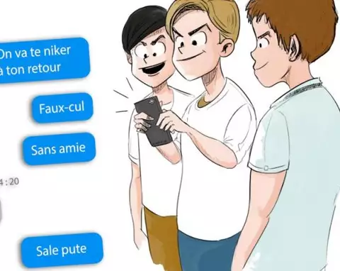

Slide 21
2.Pédophilie et pornographie juvénile
De nombreux pédophiles utilisent les réseaux sociaux pour dénicher et séduire des fillettes et des adolescentes pour ensuite les agresser ou pour obtenir des photos d’elles peu vêtues. Les utilisateurs des réseaux sociaux sont de plus en plus jeunes, et les gens malintentionnés savent où les trouver. Pour cette raison, il est impératif de ne pas laisser les enfants seuls sur les réseaux sociaux.

Slide 22
IV.CONCLUSION

Slide 23
Dans un monde de plus en plus individualiste, Twitter, Instagram, youtube, Facebook, watsapp, Tiktok, LinkedIn pour ne nommer que ceux-là, permettent de rapprocher les gens, les professionnels, de trouver des fournisseurs ou des clients... Mais, ils creusent également un fossé entre la réalité et le monde virtuel.

Slide 24
Les réseaux sociaux sont là pour rester et ils apportent indéniablement du positif à de nombreux aspects de notre monde, mais il ne faut pas pour autant oublier de vivre pleinement notre vie. Il faut apprendre à les utiliser avec parcimonie et ne pas se laisser happer par l’univers virtuel... qui n’a rien de réel!

Slide 25
MERCI

